Slide 1
Phân rã lược đồ (Decomposition)
Chương 10

Slide 2
Nội dung
Mục đích phân rã
Định nghĩa phân rã
Phân rã không mất thông tin
Phân rã bảo toàn phụ thuộc
Phân rã thành BCNF
Phân rã thành 3NF
Phân rã thông thường
Tổng hợp

Slide 3
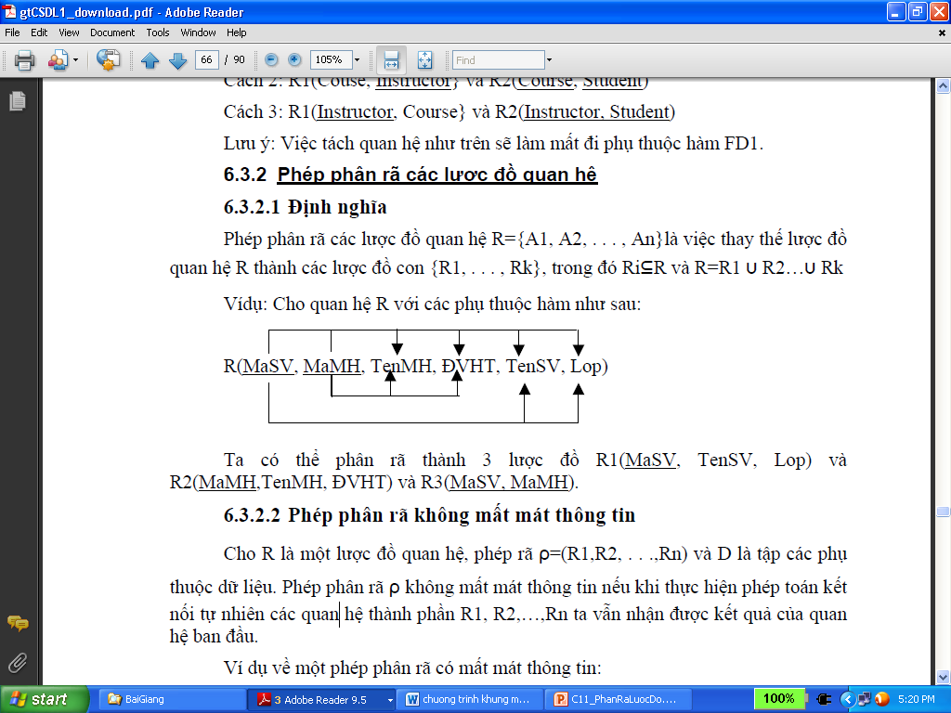
Mục đích của phân rã lược đồ quan hệ
Định nghĩa
Phép phân rã các lược đồ quan hệ R={A1, A2, . . . , An}là việc thay thế lược đồ quan hệ R thành các lược đồ con {R1, . . . , Rk}, trong đó Ri⊆R và R=R1 ∪ R2…∪ Rk
Vídụ: Cho quan hệ R với các phụ thuộc hàm như sau:
Ta có thể phân rã thành 3 lược đồ R1(MaSV, TenSV, Lop) và
R2(MaMH,TenMH, ĐVHT) và R3(MaSV, MaMH).

Slide 4
Mục đích của phân rã lược đồ quan hệ
Được xem như 1 công cụ bổ sung vào phương pháp ER để loại trừ dư thừa dữ liệu
Phụ thuộc hàm được xem như là sự khái quát hóa các ràng buộc chính (key constraint). Các FD được dùng để xác định các dang chuẩn (normal form). Việc phân rã lược đồ sẽ dựa theo các dạng chuẩn này
→ Lý thuyết phân rã còn được gọi là lý thuyết chuẩn hóa.

Slide 5
Tính chất của phân rã lược đồ
Vì chuẩn BCNF không có dư thừa và chuẩn 3NF tuy có dư thừa nhưng cũng hạn chế, nên việc phân rã lược đồ sẽ chỉ tập trung vào hai dạng này.

Slide 6
Phân rã lược đồ – Decomposition
Phân rã 1 lược đồ R = (U,F) với U là tập các thuộc tính, F là tập phụ thuộc hàm sẽ cho ra 1 tập hợp các lược đồ
R1 = (U1, F1) R2= (U2, F2)….
Rn = (Un,Fn)
Sao cho thỏa mãn điều kiện sau:
U =
F suy dẫn Fi với i = 1,..,n

Slide 7
Phân rã lược đồ – Decomposition
Phân rã lược đồ sẽ dẫn đến việc phân rã quan hệ.
Phân rã 1 quan hệ r trên lược đồ R, cho ra 1 tập hợp các quan hệ
r₁ = π_{U1}(r) r₂ = π_{U2}(r),….
r_{n} = π_{Un}(r)

Slide 8
Phân rã không mất mát thông tin (Lossless decomposition)
Khảo sát quan hệ r và các phân rã của nó r₁,…, r_{n}
Sau phân rã, CSDL không còn lưu trữ quan hệ r nữa mà chỉ lưu lại các quan hệ chiếu của nó r₁,.. , r_{n}. CSDL phải có khả năng khôi phục lại quan hệ gốc r từ các quan hệ chiếu này.
Nếu không khôi phục lại được quan hệ r thì việc phân rã không biểu diễn cùng 1 thông tin với CSDL gốc ➔ Phân rã mất mát thông tin (lossy decomposition)

Slide 9
Phân rã không mất mát thông tin ( Lossless decomposition)
Cho lược đồ quan hệ Q(TENNCC,DIACHI,SANPHAM,DONGIA) có quan hệ tương ứng là r
Đặt r1 là quan hệ có được bằng cách chiếu r lên Q1(TENNCC,SANPHAM,DONGIA),
Đặt r2 là quan hệ có được bằng cách chiếu r lên Q2(TENNCC,DIACHI)
Đặt r’là quan hệ có được bằng cách kết tự nhiên giữa r1 và r2 qua TENNCC.
9

Slide 10
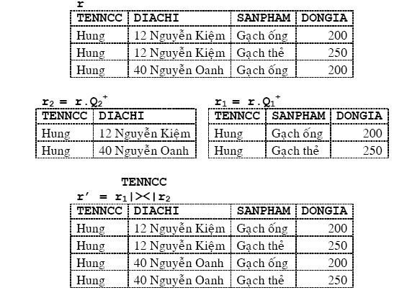
Phân rã mất mát thông tin ( Lossless decomposition)
Kết quả là r ≠ r’ hay r ≠ r.Q1|><|r.Q2.
→ phép tách ρ(Q1,Q2) tách Q thành Q1, Q2 là tách-kết nối (phân rã) mất mát thông tin.
10

Slide 11
Phân rã kết nối không mất mát thông tin (Lossless-join decomposition)
Phân rã lược đồ R = (U,F) thành 1 tập hợp các lược đồ
R₁ = (U₁,F₁) R₂= (U₂, F₂)….
R_{n} = (U_{n},F_{n})
Không mất mát (lossless) nếu với mỗi điển hình (instance) hợp lệ r của lược đồ R thì
r = r₁ r₂ ….. r_{n}
Với r1 = π_{U1}(r) r2 = π_{U2}(r),….
r_{n} = π_{Un}(r)

Slide 12
Phân rã mất mát thông tin ( Lossless-join decomposition)
Thực tế sẽ nhận được nhiều bộ (tuple) từ phép kết các r1, r2,…,rn hơn là các bộ gốc ban đầu → Vậy tại sao lại gọi là mất mát (lossy)??
Tuy nhiều bộ hơn nhưng lại thiếu thông tin và không có cách nào biết được bộ nào là đúng, bộ nào là không đúng với bộ gốc.
Nhiều bộ hơn nhưng không đúng thông tin thì sẽ đồng nghĩa với mất mát thông tin

Slide 13
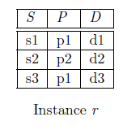
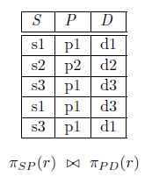
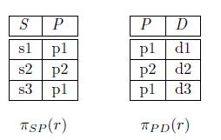
Ví dụ phân rã kết nối mất mát thông tin
Cho quan hệ r
Phân rã thành 2 quan hệ
Kết nối tự nhiên 2 quan hệ phân rã này:
➔ Có những bộ không thuộc quan hệ gốc ban đầu

Slide 14
Phân rã không mất mát thông tin ( Lossless-join decomposition)
Tính chất
Nếu Q là một lược đồ quan hệ, Q1,Q2 là hai lược đồ quan hệ con có
Q1⁺ ∩ Q2⁺ = X
Q1⁺ ∪ Q2⁺ = Q⁺
X → Q2⁺
Thì r = r.Q1 r.Q2
X

Slide 15
Thuật toán kiểm tra không mất mát thông tin ( Lossless-join decomposition)
Input:
Lược đồ quan hệ R={A1, A2, . . . , An}
Tập các phụ thuộc hàm F
Phép tách ρ(R1, R2, . . . , Rk)
Output: Kết luận phép tách ρ không mất mát thông tin.

Slide 16
Phân rã không mất mát thông tin ( Lossless-join decomposition)
Ví dụ 10: cho Q(SAIP), Q1 =(SA) , Q2 =(SIP) F={S→A,SI→P}. Hỏi việc tách Q thành Q1 và Q2 có gây ra mất mát thông tin không?
Áp dụng tính chất trên, ta có
Q1⁺ ∩ Q2⁺ = S
Q1⁺ ∪ Q2⁺ = SAIP = Q⁺
S → SA = Q1⁺
Theo tính chất trên, với mọi quan hệ r của Q ta luôn có
r = r.Q1 r.Q2.
Suy ra phép tách trên là phép tách kết nối bảo toàn thông tin.
S
16

Slide 17
Thuật toán kiểm tra không mất mát thông tin ( Lossless-join decomposition)
Các bước của thuật toán kiểm tra phép tách kết nối bảo toàn thông tin:
Dữ liệu vào: lược đồ quan hệ Q(A1,A2,…An), tập phụ thuộc hàm F, phép tách ρ=(Q1,Q2,…,Qk).
Dữ liệu ra: kết luận phép tách ρ có phải là phép tách bảo toàn thông tin ?
Bước 1:
Thiết lập một bảng với n cột (tương ứng với n thuộc tính) và k dòng (tương ứng với k quan hệ), trong đó cột thứ j ứng với thuộc tính Aj, dòng thứ i ứng với lược đồ Ri.
Tại dòng i và cột j, ta điền ký hiệu aj nếu thuộc tinh Aj∈Ri. Ngược lại ta điền ký hiệu bij.

Slide 18
Thuật toán kiểm tra không mất mát thông tin ( Lossless-join decomposition)
Các bước của thuật toán:
Bước 2:
Xét các phụ thuộc hàm trong F và áp dụng cho bảng trên.
Giả sử ta có phụ thuộc hàm X→Y∈F, xét các dòng có giá trị bằng nhau trên thuộc tính X thì làm bằng các giá trị của chúng trên Y.
Ngược lại làm bằng chúng bằng ký hiệu bij. Tiếp tục áp dụng các pth cho bảng (kể cả việc lặp lại các phụ thuộc hàm đã áp dụng) cho tới khi không còn áp dụng được nữa.

Slide 19
Thuật toán kiểm tra không mất mát thông tin ( Lossless-join decomposition)
Các bước của thuật toán:
Bước 3:
Xem xét bảng kết quả. Nếu xuất hiện một dòng chứa toàn giá trị a1, a2 ,…,an thì kết luận phép tách ρ không mất mát thông tin.

Slide 20
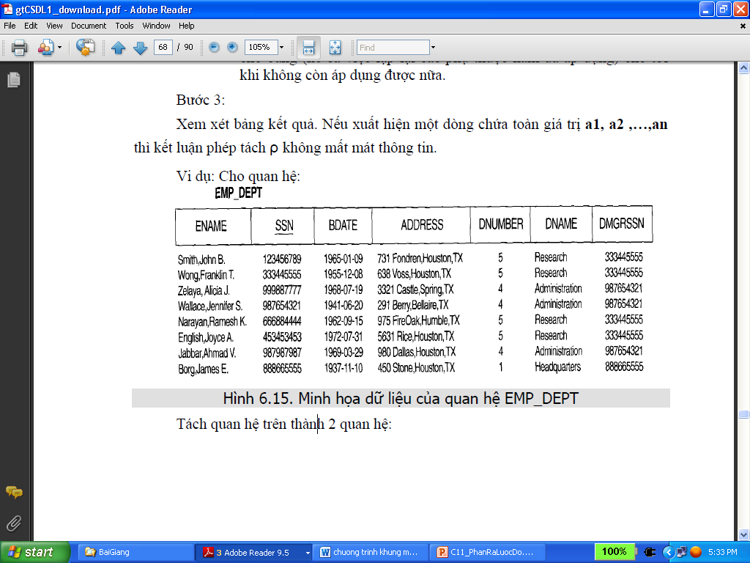
Thuật toán kiểm tra không mất mát thông tin ( Lossless-join decomposition)
Ví dụ:

Slide 21
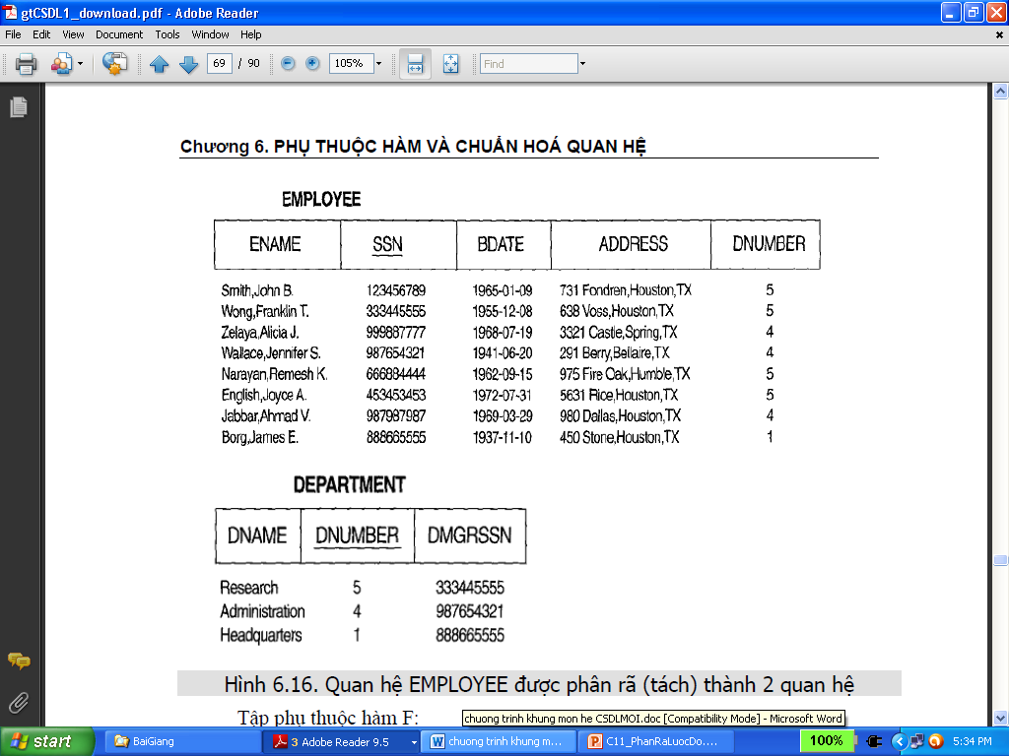
Thuật toán kiểm tra không mất mát thông tin ( Lossless-join decomposition)
Ví dụ:
Tách thành 2 quan hệ:

Slide 22
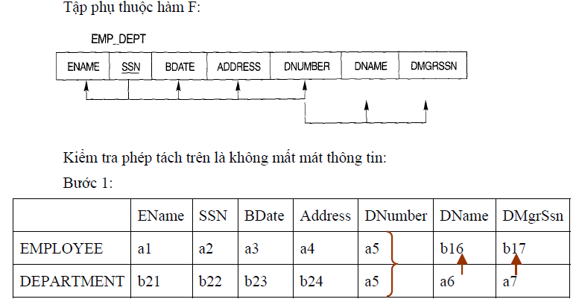
Thuật toán kiểm tra không mất mát thông tin ( Lossless-join decomposition)
Ví dụ:

Slide 23
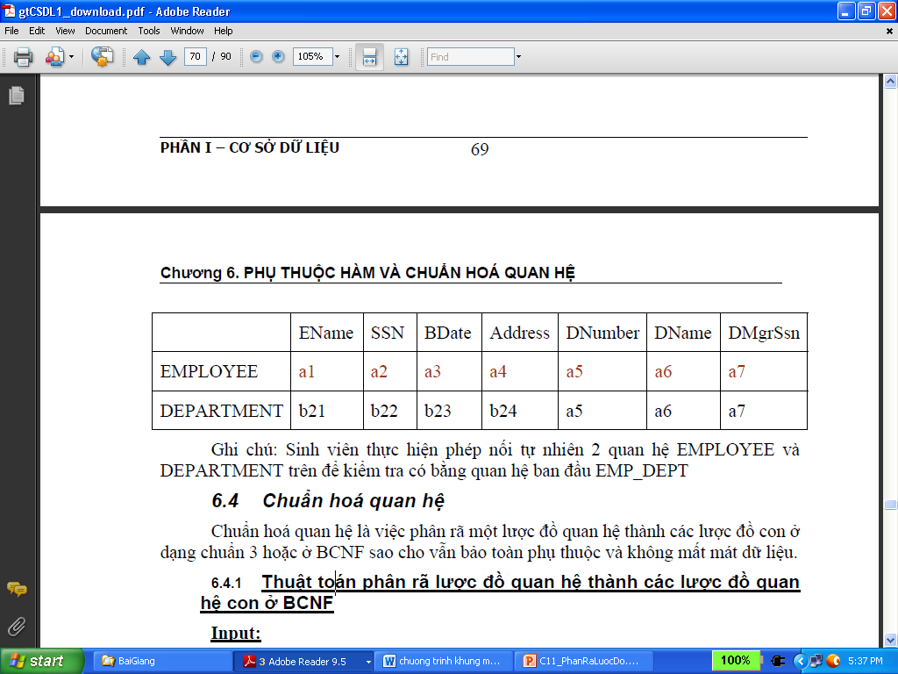
Thuật toán kiểm tra không mất mát thông tin ( Lossless-join decomposition)
Ví dụ:
Bước 2: Xét phụ thuộc hàm Dnumber→ DName, DMgrSsn. Ta nhận thấy có giá trị a5 ở dòng thứ 2, nên ta sẽ làm bằng giá trị a6, a7 cho dòng thứ 1.
Bước 3: Tồn tại một dòng chứa giá trị a1, a2,..a7. Kết luận, phép phân rã trên không mất mát thông tin.

Slide 24
Phân rã nhị phân (Binary Decomposition)
Cho lược đồ R = (U,F) và R₁ = (U₁,F₁) , R₂= (U₂, F₂) là một phân rã nhị phân của R.
Sự phân rã này không mất thông tin nếu và chỉ nếu thỏa mãn một trong các điều kiện sau:
(U1 ∩ U2) → U1 ∈ F⁺
(U1 ∩ U2) → U2 ∈ F⁺

Slide 25
Phân rã nhị phân (Binary Decomposition)
Các thuộc tính chung của U1 và U2 phải chứa khóa của hoặc R1 hoặc R2.
Kiểm tra này là cần thiết để bảo đảm phân rã có kết nối không bị mất.
Ví dụ: Cho R(SNLRWH) có FD R → W vi phạm chuẩn 3NF, nên tách thành SNLRH and RW. Phân rã này có bị mất kết nối không???
Không, vì R là thuộc tính chung của cả 2 lược đồ R1, R2 nên phân rã này kết nối không mất..
25

Slide 26
Phân rã nhị phân (Binary Decomposition)
Ví dụ
Xét lược đồ quan hệ
PERSON(SSN, Name, Address,Hobby)
SSN | Name | Address | Hobby
1111111 | John | 123 Main St. | Stamps
1111111 | John | 123 Main St. | Coins
5556667 | Mary | 7 Lake Dr. | Hiking
5556667 | Mary | 7 Lake Dr. | Skating
9876543 | Simpson | Fox 5 TV | Acting
26

Slide 27
Phân rã nhị phân (Binary Decomposition)
Nếu phân rã lược đồ trên thành 2 lược đồ sau:
PERSON1(SSN, Name, Address)
HOBBY(SSN, Hobby)
Việc phân rã này có mất thông tin không??
Vì PERSON1 ∩ HOBBY = {SSN} mà SSN là khóa chính của PERSON1, do đó
PERSON1 ∩ HOBBY → PERSON1
Phân rã này không mất thông tin
27

Slide 28
Phân rã bảo toàn phụ thuộc hàm
Cho lược đồ R = (U,F) và R₁ = (U₁,F₁) , R₂= (U₂, F₂),.., R_{n}= (U_{n}, F_{n}) là phân rã của R.
Phân rã được gọi là bảo toàn phụ thuộc hàm nếu và chỉ nếu F và là tương đương nhau.

Slide 29
Phân rã bảo toàn phụ thuộc hàm (Dependency-Preseving Decomposition)
Khảo sát lược đồ quan hệ sau:
HASACCOUNT(ClientId, OfficeId, AccountNumber)
Với các FD sau:
ClientId, OfficeId → AcountNumber
AccountNumber→ OfficeId
Nếu phân rã lược đồ trên thành 2 lược đồ sau:
ACCTOFFICE (AccountNumber, OfficeId)
ACCTCLIENT (AccountNumber, ClientId)
Phân rã trên có mất mát thông tin không???

Slide 30
Phân rã bảo toàn phụ thuộc hàm
Phân rã trên không mất mát thông tin vì:
ACCTOFFICE ∩ ACCTCLIENT ={AccountNumber}
Mà AccountNumber là khóa chính của ACCTOFFICE, nên
ACCTOFFICE ∩ ACCTCLIENT → ACCTOFFICE
Nhưng phân rã này không bảo toàn phụ thuộc hàm
Phụ thuộc hàm gốc ClientId, OfficeId → AcountNumber (1) không tồn tại trong các phụ thuộc hàm của các lược đồ phân rã vì:
Cả hai phân rã đều không chứa đủ các thuộc tính khóa của phụ thuộc hàm gốc (1) nên không thể suy diễn lại được phụ thuộc hàm này

Slide 31
Phân rã bảo toàn phụ thuộc hàm
Nếu 1 phụ thuộc hàm f ∈ F nhưng không thuộc bất kỳ Fi nào không có nghĩa là phân rã không bảo toàn phụ thuộc hàm nếu f có thể được suy diễn từ
Chỉ khi nào f không suy diễn được từ thì lúc đó phân rã mới không bảo toàn phụ thuộc → để duy trì f đòi hỏi phải có kết nối các lược đồ phân rã trước, kiểm tra phụ thuộc hàm sau

Slide 32
Ví dụ
Phân rã quan hệ HASACCOUNT
AccountNumber | ClientId | OfficeId
B123 | 111111 | SB01
A908 | 123456 | MN08
AccountNumber | OfficeId
B123 | SB01
A908 | MN08
Account Number | ClientId
B123 | 111111
A908 | 123456

Slide 33
Ví dụ
HASACCOUNT và phân rã của nó sau khi chèn thêm 1 hàng
AccountNumber | ClientId | OfficeId
B123 | 111111 | SB01
B567 | 111111 | SB01
A908 | 123456 | MN08
AccountNumber | OfficeId
B123 | SB01
B567 | SB01
A908 | MN08
Account Number | ClientId
B123 | 111111
B567 | 111111
A908 | 123456
Sau khi join 2 lược đồ phân rã lại, phụ thuộc hàm
ClientId, OfficeId → AcountNumber bị vi phạm

Slide 34
Phép chiếu của tập phụ thuộc hàm
Khảo sát lược đồ R =(U,F), một quan hệ r trên R và 1 tập thuộc tính S ⊆ U
Phép chiếu của tập F lên tập các thuộc tính S được định nghĩa như sau:
π_{S}(F)={X→Y|X→Y ∈F+ and X ∪ Y⊆ S}
Phép chiếu này được ký hiệu F_{S}

Slide 35
Ví dụ về phép chiếu tập FD
Cho R=(U,F) với U={A,B,C},F={A→B, B→C, C→A}
Giả sử R được phân rã thành 2 lược đồ AB và BC
F_{AB}= {A→B}
F_{BC}= {B→C}
Còn C→A thì sao??
➔Phép phân rã R có bảo toàn phụ thuộc hàm không??

Slide 36
Ví dụ về phép chiếu tập FD
F+ = F U {A → C, B → A, and C → B}
F_{AB}= {A→B; B→A}, F_{BC}= {B→C; C→B}
F_{AB} U F_{BC}={A→B, B→C, B→A, C→B}
(F_{AB} U F_{BC})⁺ có chứa FD C→A
Phân rã này bảo toàn phụ thuộc hàm
Các ví dụ trong giáo trình CSDL trang 64

Slide 37
Thuật toán kiểm tra bảo toàn phụ thuộc hàm
Thuật toán tìm bao đóng của tập thuộc tính X đối với G = ∪ ΠQi(F)
Vào: ρ =(Q1,Q2,…,Qk),F,X
Ra: XG⁺
Bước 1: Với mỗi phụ thuộc hàm X→Y∈F ta thực hiện từ bước 2 đến bước 4
Bước 2: đặt Z’ = X
Bước 3: thế Z’ = Z’∪((Z’∩Q⁺)⁺ ∩Q⁺ )
Bước 4: nếu ở Qi, Z’thay đổi thì thực hiện lại bước 3 cho Q_{đầu tiên}
Ngược lại kết thúc thuật toán và trả về Z’(là bao đóng XG⁺)
37

Slide 38
Thuật toán kiểm tra bảo toàn phụ thuộc hàm
Thuật toán kiểm tra bảo toàn phụ thuộc hàm
Vào: ρ =(Q1,Q2,…,Qk),F
Ra: kết luận phép tách ρ bảo toàn hay không bảo toàn phụ thuộc hàm
Bước 1: Với mỗi phụ thuộc hàm X→Y∈F ta thực hiện từ bước 2 đến bước 3:
Bước 2: Tìm bao đóng X_{G+} với G = ∪ ΠQi(F)
Bước 3: Nếu Y ⊆ X_{G+} thì X→Y∈ ∪ΠQ_{i}(F)⁺
Bước 4: Nếu tất cả phụ thuộc X→Y∈F đều thuộc ∪ΠQ_{i}(F)⁺ thì ta kết luận phân rã ρ bảo toàn phụ thuộc hàm ngược lại ρ không bảo toàn phụ hàm
38

Slide 39
Thuật toán kiểm tra bảo toàn phụ thuộc hàm
Ví dụ 1: thực hiện lại ví dụ 13, nghĩa là kiểm tra phép tách có bảo toàn phụ thuộc hàm không?
Vào: Q(C,S,Z),F={CS→Z,Z→C},Q1(S,Z) và Q2(C,Z)
Đương nhiên Z→C∈G = ΠQ1(F)∪ΠQ2(F)⇒ Z→C ∈ (ΠQ1(F)∪ΠQ2(F))+
Z’=CS
Gán Z’= Z’∪((Z’∩)+ ∩ ): Z’ = CS∪(S∩SZ)=CS
Bước 1 và 2 có Z’ không thay đổi, ta sang lược đồ Q2 và tính tiếp Z’
Gán Z’= Z’∪((Z’∩)+ ∩ ): Z’ = CS∪(C∩CZ)=CS
Z’không thay đổi và hết lược đồ quan hệ ⇒ ngưng không tính tiếp Z’
Vậy =CS⇒ CS→Z ∉ (ΠQ1(F) ∪ ΠQ2(F))+ phép phân rã không bảo toàn phụ thuộc hàm.
39

Slide 40
Thuật toán kiểm tra bảo toàn phụ thuộc hàm
Ví dụ 2: thực hiện lại ví dụ 12 với nội dung kết luận phép tách ρ có bảo toàn phụ thuộc hàm không (không tính F⁺)
Vào: Q(A,B,C),F={A→B,B→C,C→A},Q1(A,B) và Q2(B,C)
Hiển nhiên G = ΠQ1(F) ∪ ΠQ2(F) ⊇ {A→B,B→C}
Ta xác định C→A có thuộc (ΠQ1(F) ∪ ΠQ2(F))+Z’=CS
Z’=C
Gán Z’= Z’∪((Z’∩)+ ∩ ): Z’ = C∪(∅∩AB)=C
Bước 1 và 2 có Z’ không thay đổi, ta sang lược đồ Q2 và tính tiếp Z’
Gán Z’= Z’∪((Z’∩)+ ∩ ): Z’ = C∪(ABC∩BC)=BC
Z’thay đổi ⇒ tính tiếp Z’bắt đầu từ lược đồ Q1
Gán Z’= Z’∪((Z’∩)+ ∩ ): Z’ = BC∪(ABC∩AB)=ABC
do Z’=Q+ ⇒ Z’ sẽ không bao giờ thay đổi.
vậy =ABC ⇒ C→A∈(ΠQ1(F) ∪ ΠQ2(F))+ phép phân rã bảo toàn phụ thuộc hàm.
40

Slide 41
Phân rã lược đồ quan hệ
Hai tính chất của phân rã:
Lossless (không mất thông tin)
Dependency-preserving (bảo toàn phụ thuộc hàm)
Tính chất nào quan trọng hơn???
➔ Lossless là bắt buộc (mandatory) trong khi dependency-preserving là tùy chọn (optional)

Slide 42
Phân rã thành dạng chuẩn BC (hay chuẩn 3) bảo toàn thông tin
1. Cách thông thường
Thuật toán phân rã Q,F thành dạng chuẩn BC (hay chuẩn 3) bảo toàn thông tin
Bước 1:Tìm tất cả khóa của Q
Bước 2:Tìm phụ thuộc hàm X → Y ∈ F có X không là siêu khóa và Y không chứa thuộc tính khóa.
Nếu tìm thấy thì tách Q thành Q1 và Q2 theo quy tắc sau:
Q1=Q[XY]; F1≡ΠQ1(F)tìm bao đóng của tất cả tập con của XY để suy ra ΠQ1(F)⇒F1
Q2=Q[Q+ -Y] F2≡ΠQ2(F)tìm bao đóng của tất cả tập con của Q+ Y để suy ra ΠQ2(F)⇒F2
thực hiện thuật toán phân rã (Q1,F1)
thực hiện thuật toán phân rã (Q2,F2)

Slide 43
Phân rã thành dạng chuẩn BC (hay chuẩn 3) bảo toàn thông tin
1. Cách thông thường
Thuật toán phân rã Q,F thành dạng chuẩn BC (hay chuẩn 3) bảo toàn thông tin
Ngược lại nếu không tìm thấy thì có hai trường hợp:
Trường hợp 1: mọi phụ thuộc hàm trong Fi đều có vế trái là siêu khóa thì Qi đạt chuẩn BC
Trường hợp 2: nếu có phụ thuộc hàm có vế trái không là siêu khóa và vế phải là thuộc tính khóa thì Qi đạt chuẩn 3.
Tính chất: Theo thuật toán trên, khi phân rã Q thành Q1(XY)với X→Y và Q2 thì tập khóa SQ của Q luôn luôn bằng với tập khóa SQ2 của Q2.
43
Ví dụ: Giáo trình CSDL trang 66

Slide 44
Phân rã thành dạng chuẩn BC (hay chuẩn 3) bảo toàn thông tin
2. Thuật toán phân rã Q,F thành dạng chuẩn BC (hay chuẩn 3) bảo toàn thông tin
Bước 1: Tìm tập tất cả khóa SK của Q
Bước 2: Tìm phụ thuộc hàm X → Y ∈ F có X không là siêu khóa và Y không chứa thuộc tính khóa. Nếu tìm thấy thì tách Q thành Q1 và Q2 theo quy tắc sau:
Q1=Q[XY]; Tính F1 bằng cách tính bao đóng tất cả tập con của XY
Q2=Q[Q+ -Y] SK cũng là tập khóa của Q2
thực hiện bước 1 cho Q1
thực hiện bước 2 cho Q2
44

Slide 45
Phân rã thành dạng chuẩn BC (hay chuẩn 3) bảo toàn thông tin
2. Thuật toán phân rã Q,F thành dạng chuẩn BC (hay chuẩn 3) bảo toàn thông tin
Ngược lại nếu không tìm thấy thì có hai trường hợp:
Trường hợp 1: mọi phụ thuộc hàm trong Fi đều cóvế trái là siêu khóa thì Qi đạt chuẩn BC
Trường hợp 2: nếu có phụ thuộc hàm có vế trái không là siêu khóa và vế phải là thuộc tính khóa thì Qi đạt chuẩn 3.
45
Ví dụ: Giáo trình CSDL trang 67

Slide 46
Phân rã thành dạng chuẩn BC (hay chuẩn 3) bảo toàn thông tin
3. Thuật Toán phân rã Q, F thành dạng chuẩn BC bảo toàn thông tin
Bước 1: Z’ = Q+
Bước 2: phân rã Z’ theo thuật toán chi tiết để được 2 lược đồ Z’-A và XA trong đó XA ở dạng chuẩn BC và X → A
Nếu thuật toán chi tiết cho kết quả thì qua bước 3
Ngược lại kết thúc thuật toán
Bước 3: nhận XA là một lược đồ con của các lược đồ kết quả Q1,...,Qk
Bước 4: thực hiện phân rã Z’-A,F
46

Slide 47
Phân rã thành dạng chuẩn BC (hay chuẩn 3) bảo toàn thông tin
3. Thuật Toán phân rã Q, F thành dạng chuẩn BC bảo toàn thông tin
Thuật toán chi tiết
Bước 1:
Nếu Z’ không chứa AB sao cho (Z’-AB)→A. thì báo không phân rã được.
Ngược lại qua bước 2
Bước 2: đặt Y’ = Z’
Bước 3: nếu Y’ chứa AB sao cho (Y’-AB)→A. thì gán Y’ = Y’–B thực hiện lại bước 2
Bước 4: bước 3 cho kết quả Y’ = XA với XA ở dạng chuẩn BC và X → A. Trả về XA
47
Ví dụ: Giáo trình CSDL trang 71

Slide 48
Phân rã thành dạng chuẩn 3 vừa bảo toàn thông tin vừa bảo toàn phụ thuộc hàm
1. Thuật Toán phân rã Q, F thành dạng chuẩn 3, bảo toàn thông tin, bảo toàn phụ thuộc hàm
Dữ liệu vào: lược đồ quan hệ Q và tập phụ thuộc hàm F.
Dữ liệu ra: một phân rã sao cho mỗi lược đồ quan hệ con đều đạt chuẩn 3 vừa bảo toàn thông tin vừa bảo toàn phụ thuộc hàm.
Tìm phủ tối thiểu Ftt của F
Nếu có một phụ thuộc hàm nào của Ftt mà liên quan đến tất cả các thuộc tính của Q thì kết quả phân rã chính là Q ( Q không thể phân rã)
Nếu có những thuộc tính của Q không nằm trong một phụ thuộc nào của Ftt - dù ở vế phải hay vế trái của F thì chúng tạo thành một lược đồ cần tìm.
Cứ mỗi phụ thuộc hàm X → A ∈ Ftt thì XA là một lược đồ cần tìm
Nếu có một lược đồ con chứa khóa K của Q thì kết thúc thuật toán
Ngược lại tạo một lược đồ con K
48
Ví dụ: Giáo trình CSDL trang 71

Slide 49
Giải thuật phân rã BCNF
R=(U,F) là 1 lược đồ quan hệ không ở chuẩn BCNF.
Giải thuật: thực hiện lặp lại việc phân chia R thành những lược đồ nhỏ hơn sao cho các lược đồ mới có ít FD vi phạm BCNF hơn. Giải thuật kết thúc khi tất cả lược đồ kết quả đều ở dạng BCNF
49

Slide 50
Giải thuật phân rã BCNF
Input R = (U,F)
Decomposition = R
While có lược đồ S= (V,F’) trong Decomposition không phải BCNF
/*Nếu có X→Y ∈F sao cho X ∪ Y ⊆ S và vi phạm BCNF, dùng FD này để phân rã*/
Thay S trong Decomposition với S1 = (XY, F1)
S2=( (S-Y) ∪ X, F2) với F1,F2 là tất cả các FD của F’
End
Return Decomposition

Slide 51
Ví dụ 1
Cho lược đồ R(CSJDPQV) và C là khóa.
Tập phụ thuộc hàm {C→ SJDPQV; JP→ C ; SD → P;J→S}.
Do SD→P vi phạm chuẩn BCNF nên tách thành 2 lược đồ.
R1(SDP) ở dạng chuẩn BCNF.
R2(CSJDQV): vì J→S vi phạm chuẩn BCNF nên tiếp tục phân rã R2 thành 2 lược đồ R21(JS) và R22(CJDQV)

Slide 52
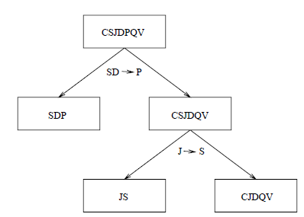
Ví dụ 1
Phân rã này có bảo toàn phụ thuộc hàm không???
Không (do JP→ C đòi hỏi phải thực hiện phép kết join mới có được )

Slide 53
Ví dụ 2
Cho R= (U,F), U={ABCDEFGH}, F= {ABH → C, A→DE, BGH→ F, F→ ADH, BH→ GE}
Tìm FD vi phạm BCNF
(ABH)⁺ = U , ABH là siêu khóa, ABH → C không vi phạm BCNF
A+ ≠ U, A→DE vi phạm BCNF
Chia R thành
R1 =(ADE, {A→DE})
R2 = (ABCFGH,{ABH→C, BGH→F, F→ AH, BH→G})

Slide 54
Ví dụ 2
Sau khi phân rã, chú ý đến 2 phụ thuộc hàm gốc F→ ADH, BH→ GE
Chia F→ADH thành {F→AH, F→D}
Chia BH→GE thành {BH→G, BH→E}
F→D, BH→E không có chỗ trong các phân rã mới (vì không có ràng buộc nào có đủ thuộc tính cho các FD này)
Nhưng
F→D có thể suy diễn từ F→AH ∈ R2 và A→DE ∈ R1
BH→ E có thể suy diễn được dựa vào (BH)+ từ R1,R2
➔ Phân rã R1,R2 bảo toàn phụ thuộc hàm

Slide 55
Ví dụ 2
R1 là BCNF
Với R2:
ABH→ C, BGH → F không vi phạm BCNF (ABH, BGH đều là siêu khóa)
F→ AH vi phạm BCNF
➔ Phân rã R2 thành
R21=(FAH, {F→AH})
R22= (FBCG, {})
→ R21, R22 đều là BCNF nhưng khi đó các FD ABH→ C, BGH → F và BH→G không có mặt nữa và cùng không thể suy dẫn được từ các FD của R21, R22 và R1
➔ Phân rã R2 không bảo toàn phụ thuộc hàm

Slide 56
Nhận xét
Việc phân rã R thành R1, R21, R22 không phải là duy nhất.
Nếu bắt đầu từ FD F→ ADH thì sẽ có
R1= (FADH; {F→ ADH})
R2 = (FBCEG,{})
R1,R2 cũng ở chuẩn BCNF và 1 số FD gốc cũng bị mất, không thể suy diễn được

Slide 57
Tính chất của giải thuật phân rã BCNF
Không mất mát thông tin
Nhưng có thể không bảo toàn phụ thuộc hàm
Là giải thuật không xác định (nondeterministic), phụ thuộc vào thứ tự các FD được chọn để xét phân rã

Slide 58
Phân rã thành chuẩn 3NF
Hai cách thực hiện:
Cách 1: dùng giải thuật phân rã như của BCNF nhưng có bổ sung để phân rã bảo toàn phụ thuộc.
Cách 2: dùng phương pháp tổng hợp (synthesis), bắt đầu từ các thuộc tính riêng rẽ, nhóm chúng lại thành các lược đồ

Slide 59
Cách 1: Phân rã thành chuẩn 3NF
Cho R(U,F) với F là phủ tối thiểu. Giả sử đã phân rã không mất mát R thành R1; R2; … ; Rn. Mỗi Ri đều đã ở dạng chuẩn 3NF. Để bảo đảm phân rã này bảo toàn phụ thuộc hàm, cần thực hiện thêm 2 bước sau:
Xác định tập N chứa các FD không đuợc bảo toàn (not preserved) nghĩa là không có trong bao đóng của hợp các Fi
Với mỗi FD trong N, tạo thêm 1 lược đồ quan hệ mới XA và bổ sung nó vào tập phân rã.

Slide 60
Cách 1: Phân rã thành chuẩn 3NF (tt)
Để tối ưu, nếu tập N chứa nhiều FD có cùng vế trái X→ A1; X→A2; …X→ An, có thể thay thế chúng thành FD đơn tương đương X→ A1A2..An. Vì vậy chỉ cần tạo thêm 1 lược đồ quan hệ mới (X A1A2..An) thay vì phải tạo nhiều lược đồ (XAi)

Slide 61
Ví dụ: phân rã lược đồ thành 3NF
Xét lược đồ (CSJDPQV) và tập FD {C→ SJDPQV;JP → C, SD → P, J → S}
Nếu ta phân rã thành SDP và CSJDQV, thì SDP ở chuẩn BCNF nhưng CSJDQV không đạt được chuẩn 3NF. Vì vậy tiếp tục phân rã thành JS và CJDQV.
Các lược đồ quan hệ SDP, JS và CJDQV đều đạt chuẩn 3. Phân rã kết nối không mất (lossless join) nhưng JP→C không được bảo toàn (not preserved)➔ bổ sung thêm lược đồ CJP nữa.

Slide 62
Cách 2: dùng phương pháp synthesis
Xuất phát từ phủ tối thiểu của FD F, tạo 1 lược đồ quan hệ mới Ri cho mỗi FD trong F. Tất cả lược đồ này đều ở 3NF và bảo toàn phụ thuộc.
Nếu phân rã này làm kết nối bị mất (lossless-join) thì bổ sung thêm 1 lược đồ chỉ chứa các thuộc tính khóa.

Slide 63
Ví dụ dùng cách synthesis
Cho R(ABC) với phủ tối thiểu (minimal cover) F= {A→ B, C ->B, A→C}.
Bước 1: phân rã thành 2 lược đồ R1(AB) và R2(BC).
Bước 2: phân rã bị mất kết nối vì A→C không thể suy diễn được từ hợp các FD của R1, R2.Bổ sung thêm lược đồ R3(AC).

Slide 64
Tính chất của giải thuật phân rã 3NF
Bảo toàn phụ thuộc hàm
Không mất thông tin

Slide 65
Ví dụ
Phủ tối thiểu G của tập F ví dụ trước:
G={ABH→C,A→D,C→E,F→A,E→F}
Phân rã thành 6 lược đồ:
(ABHC; {ABH→C})
(AD; {A→D})
(CE; {C→E})
(FA; {F→A})
(EF; {E→F}
(BHE;{BH→E})
Không có lược đồ phân rã nào là siêu khóa BCGH, nên bổ sung thêm lược đồ thứ 6
(BCGH;{})

Slide 66
Phân rã BCNF thông qua phân rã 3NF
Vì giải thuật phân rã BCNF có thể không bảo toàn phụ thuộc hàm→ nên phân rã BCNF thông qua phân rã 3NF. Nếu lược đồ sau phân rã là BCNF thì dừng, nếu không thì dùng lúc đó mới dùng giải thuật BCNF để phân rã tiếp

Slide 67
Thuật toán phân rã một lược đồ quan hệ thành các lược đồ con ở 3NF.
Input:
Lược đồ quan hệ R
Tập các phụ thuộc hàm F, không làm mất tính tổng quát giả sử đó là phủ tối thiểu.
Output:
Phép tách không mất mát thông tin trên R thành các lược đồ con ở dạng chuẩn 3 sao cho vẫn bảo toàn các phụ thuộc hàm.

Slide 68
Thuật toán phân rã một lược đồ quan hệ thành các lược đồ con ở 3NF.
Các bước của thuật toán:
Bước 1: Loại bỏ các thuộc tính của R nếu thuộc tính đó không liên quan đến phụ thuộc hàm nào của F.(không có mặt ở cả hai vế của phụ thuộc hàm).
Bước 2: Nếu có một phụ thuộc hàm của F liên quan đến tất cả các thuộc tính của R thì kết quả chính là R.
Bước 3: Ngoài ra, phép tách ρ đưa ra các lược đồ gồm các thuộc tính XA ứng với phụ thuộc hàm X→A ∈F. Nếu tồn tại các phụ thuộc hàm X→A1, X→A2, …,X→An thuộc F thì thay thế XAi (1<=i<= n) bằng XA1A2. . .An. Quá trình tiếp tục.

Slide 69
Thuật toán phân rã một lược đồ quan hệ thành các lược đồ con ở 3NF.
Ví dụ:
Cho lược đồ quan hệ R(C,T,H,R,S,G) với tập phụ thuộc hàm tối thiểu F:
C→T, HR→C, HT→R, CS→G, HS→ R.
Yêu cầu: Phân rã lược đồ quan hệ trên thành các quan hệ con đều ở dạng 3NF.
Sử dụng thuật toán tìm khoá→ Khoá chính của R là HS.
Thực hiện thuật toán:
Bước 1: Không có thuộc tính bị loại bỏ
Bước 2: Không có phụ thuộc hàm nào liên quan tới tất cả các thuộc tính

Slide 70
Thuật toán phân rã một lược đồ quan hệ thành các lược đồ con ở 3NF.
Ví dụ:
Bước 3:
Phụ thuộc hàm C→ T vi phạm 3NF (phụ thuộc bắc cầu vào khoá), vì vậy tách R thành R1(C,T) và R2(C,H,R,S,G).
Phụ thuộc hàm CS→G vi phạm 3NF(phụ thuộc bộ phận vào khoá), tách R2 thành R21(C,S,G) và R22(C,H,R,S).
Phụ thuộc hàm HR→C vi phạm 3NF, tách R22 thành
R221(H,R,C) và R222(H,S,R)
Như vậy, quan hệ R được tách thành các quan hệ sau: R1, R21, R221, R222

Slide 71
Thuật toán phân rã một lược đồ quan hệ thành các lược đồ con ở 3NF.
Lưu ý:
Kết quả của phép tách có thể khác nhau phụ thuộc vào thứ tự áp dụng các phụ thuộc hàm khi thực hiện thuật toán.
Sinh viên tự kiểm tra xem việc tách quan hệ như trên có mất mát thông tin không.

Slide 72
Bài tập
1. Cho một quan hệ R ={A, B, C, D, E, F, G, H, I, J} và tập phụ thuộc hàm
F = { A,B→ C, A→ D, E, B→ F, F→ G, HD→ I, J}
Yêu cầu:
Tìm {A}+ ={D, E, I ,J }
Tìm khóa của quan hệ R.
Tách quan hệ R thành BCNF.
Kiểm tra xem việc tách trên có mất mát thông tin không?

Slide 73
Bài tập
2. Lặp lại yêu cầu ở bài 1 với tập phụ thuộc hàm sau:
G= {A,B → C
B, D→ E, F
A, D → G, H
A→ I
H→J}

Slide 74
Bài tập
3. Cho một quan hệ R ={CourseNo, SecNo, OfferingDept, Credit_Hours, CourseLevel, InstructorSSN, Semester, Year, Days_Hours, RoomNo, NoOfStudents} và tập phụ thuộc hàm:
F ={ CourseNo → OfferingDept, Credit_Hours, CourseLevel;
CourseNo, SecNo, Semester, Year →Days_Hours, RoomNo, NoOfStudents, InstructorSSN;
RoomNo, Days_Hours, Semester, Year → InstructorSSN, CourseNo, SecNo }
Tìm khóa của quan hệ R.
Quan hệ trên thuộc dạng chuẩn mấy?
Tách quan hệ về dạng 3NF.
Kiểm tra xem việc tách trên có mất mát thông tin không?

Slide 75
Bài tập
3. Cho một quan hệ R ={CourseNo, SecNo, OfferingDept, Credit_Hours, CourseLevel, InstructorSSN, Semester, Year, Days_Hours, RoomNo, NoOfStudents} và tập phụ thuộc hàm:
F ={ CourseNo → OfferingDept, Credit_Hours, CourseLevel;
CourseNo, SecNo, Semester, Year →Days_Hours, RoomNo, NoOfStudents, InstructorSSN;
RoomNo, Days_Hours, Semester, Year → InstructorSSN, CourseNo, SecNo }

